Slide 1







BENEMÉRITO CUERPO DE BOMBEROS DE
PIMAMPIRO
Rendición de Cuentas Año Fiscal 2025

Slide 2





LEY ORGÁNICA DE PARTICIPACIÓN CIUDADANA
Art. 89.- Definición.- Se concibe la rendición de cuentas como un proceso sistemático, deliberado, interactivo y universal, que involucra a autoridades, funcionarias y funcionarios o sus representantes y representantes legales, según sea el caso, que estén obligadas u obligados a informar y someterse a evaluación de la ciudadanía por las acciones u omisiones en el ejercicio de su gestión y en la administración de recursos públicos.
Art. 90.- Sujetos obligados.- Las autoridades del Estado, electas o de libre remoción, representantes legales de las empresas públicas o personas jurídicas del sector privado que manejen fondos públicos o desarrollen actividades de interés público, los medios de comunicación social, a través de sus representantes legales, están obligados a rendir cuentas, sin perjuicio de las responsabilidades que tienen las servidoras y los servidores públicos sobre sus actos y omisiones. En caso de incumplimiento de dicha obligación, se procederá de conformidad con la Ley Orgánica del Consejo de Participación Ciudadana y Control Social

Slide 3

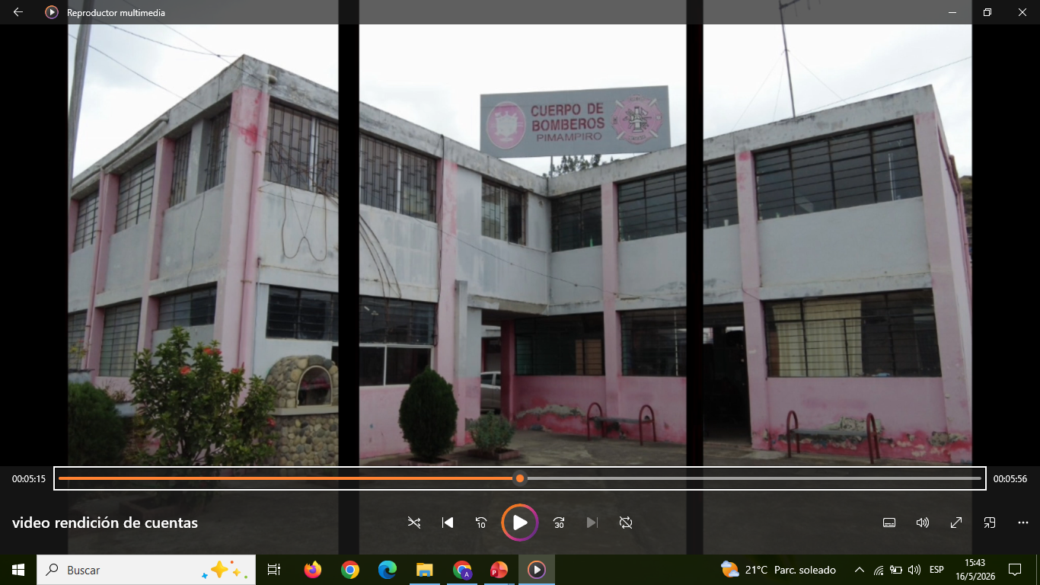




VISIÓN
MISIÓN
Ser la primera institución de respuesta en forma inmediata, oportuna y eficaz, contando con personal calificado, con vocación de servicio y entrenado con el ultimo avance tecnológico, para precautelar la vida y los bienes materiales de la población, con la satisfacción del deber cumplido acosta de nuestra propia vida, generando un ambiente sano y confiable en base a la prevención.
Somos un grupo de seres humanos al servicio de la sociedad, creando un clima de seguridad y confianza, cuya existencia permita acciones de primera respuesta ante eventos especialmente en la atención de emergencias, combates de incendios, búsqueda y rescate, atención prehospitalaria y enlaces de comunicación, amparados siempre en nuestra vocación de servicio con preparación constante, técnico, profesional y humano.

Slide 4

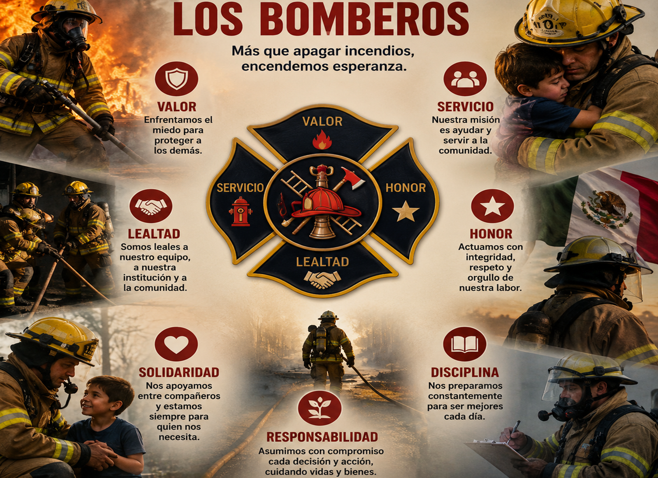


VALORES BOMBERILES

Slide 5






Objetivos
Desarrollar campañas permanentes de educación y concientización ciudadana sobre prevención de incendios, gestión del riesgo y primeros auxilios, en coordinación con instituciones educativas, empresas y organizaciones sociales
Optimizar los procesos administrativos, financieros y logísticos mediante herramientas de gestión moderna, transparencia institucional y cumplimiento normativo, en armonía con las políticas del Estado Ecuatoriano
Fortalecer capacitaciones continuas para el personal operativo, administrativo, con el objetivo de garantizar altos estándares de desempeño técnico, ético y profesional.

Slide 6



ESTADISTICAS
ESTADISTICAS GENERALES DE AUXILIO E INCENDIOS
DETALLE | CANTIDAD | AREA MTRS2
Incendio forestal | 13 | 231.300
Incendio estructural | 4 | -
Incendio vehicular | 2 | -
Quema agrícola | - | -
Quema de basura | - | -
Amago de incendio forestal | - | -
Amago de incendio estructural | - | -
TOTAL | 19
ESTADISTICAS PREHOSPITALARIAS
TRASLADO DE PACIENTES | TRASLADO DE PACIENTES | TRASLADO DE PACIENTES | TRASLADO DE PACIENTES | TRAUMA | CLINICAS | OBSTETRICIA | TOTAL
T | C | O | TOTAL | 43 | 22 | 4 | 69
32 | 32 | 29 | 93 | 43 | 22 | TOTAL EMERGENCIAS ATENDIDAS | 162

Slide 7





INSPECCIONES AÑO 2025
27.3%
Inpección a Locales Nuevos
704,90%
Ispecciones realizadas a lozales comerciales urbanos y rurales
54.7%
Inspecciones locales nuevo

Slide 8




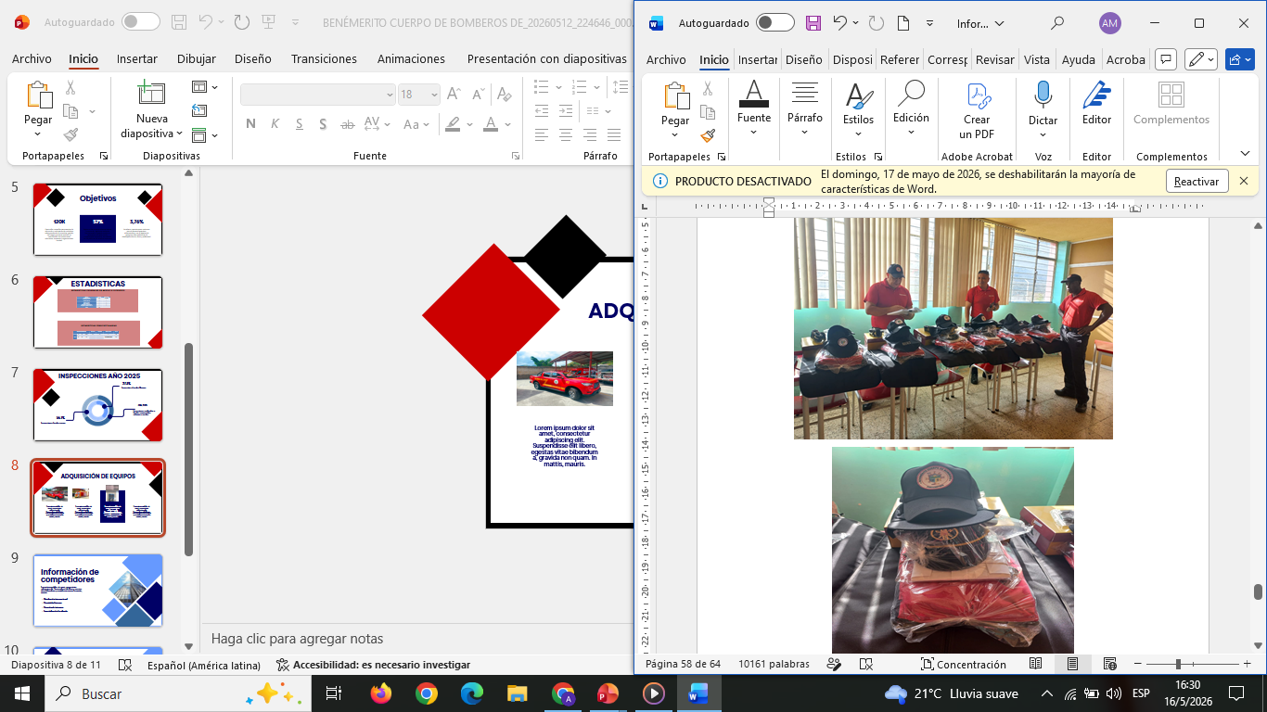
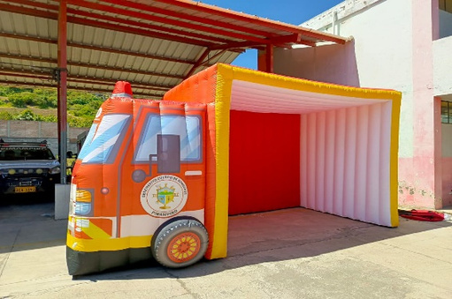
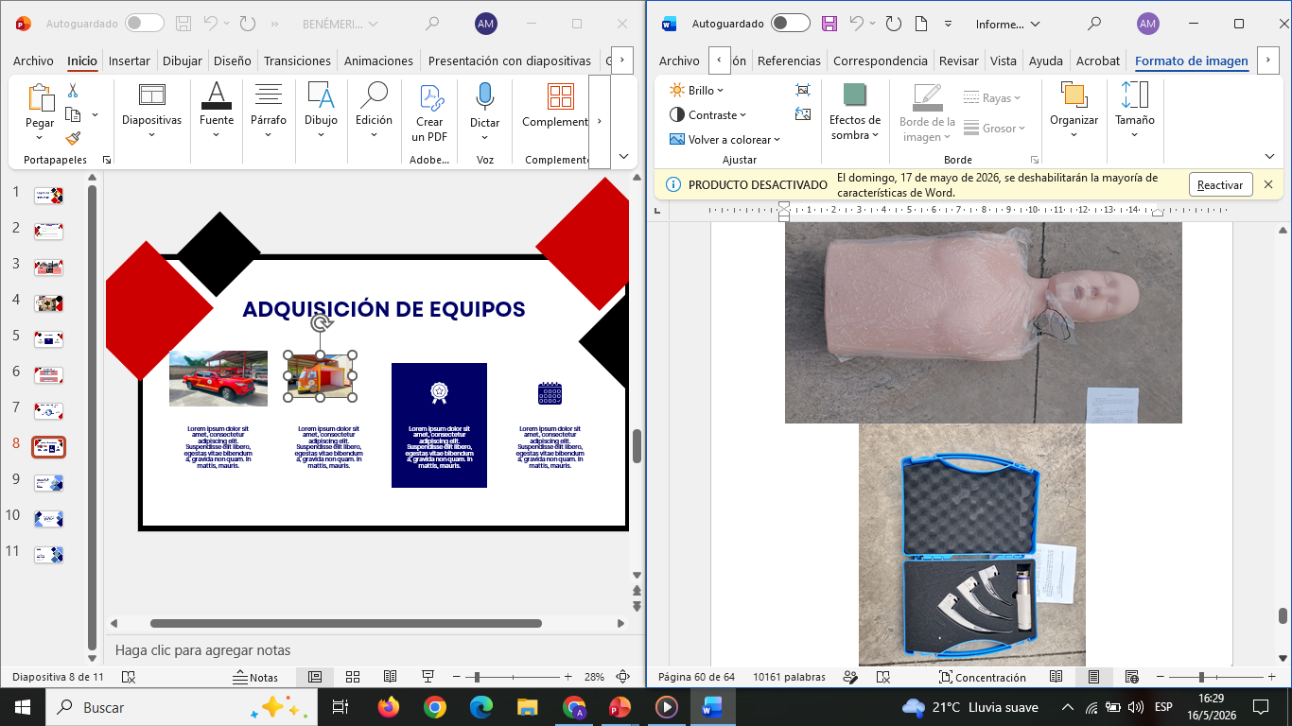
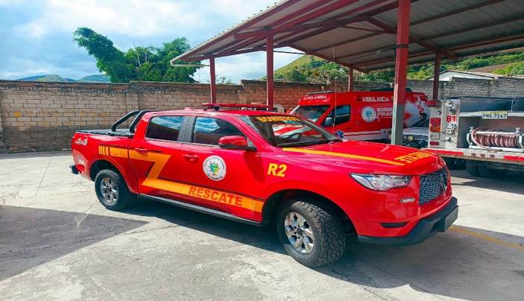
ADQUISICIÓN DE EQUIPOS
MATERIAL PARA CAPCITACIONES
UNIFORMES PARA PERSONAL OPERATIVO Y ADMINISTRATIVO
EQUIPOS Y ACCESORIOS PARA ATENCIÓN PREHOSPITALARIA
VEHÍCULO, ACCESORIOS Y HERRAMIENTAS

Slide 9


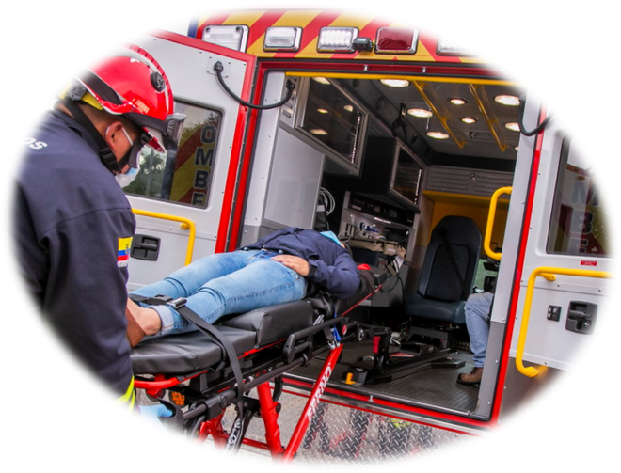



FORTALECIMIENTO DEL PERSONAL ADMINISTRATIVO, OPERATIVO
Se realiza la contratación de tres profesional
    Un profesional para que desempeñe las funciones de secretaria, bodega y compras públicas.
    Dos profesionales para las funciones de paramédicos.

Slide 10






Muchas
gracias

